Slide 1


大屏互动解决方案
—天幕烟花
Qr code scanning software, mobile phone users only need to enter the program, to send the fireworks on the screen, can complete interaction
2021-3-17

Slide 2

目录
content
01 设计目的
02 方案概述
Why do we need to design this system
What is the system, how to do, what is the characteristic
03 技术原理
04 系统清单
This system is through which technical means to realize
This system is to contain what hardware and software

Slide 3

01 设计目的
Qr code scanning software, mobile phone users only need to enter the program, to send the fireworks on the screen, can complete interaction

Slide 4
设计目的
对于天幕屏、由于空间位置的局限性，目前主流以播放影视素材为主，该方案为天幕屏增加互动娱乐功能
采用手机→云端→大屏的设计思路，让很难采集的互动信息，通过手机扫码发送上屏实现
设计目的
设计思路

Slide 5

02 方案概述
Qr code scanning software, mobile phone users only need to enter the program, to send the fireworks on the screen, can complete interaction

Slide 6
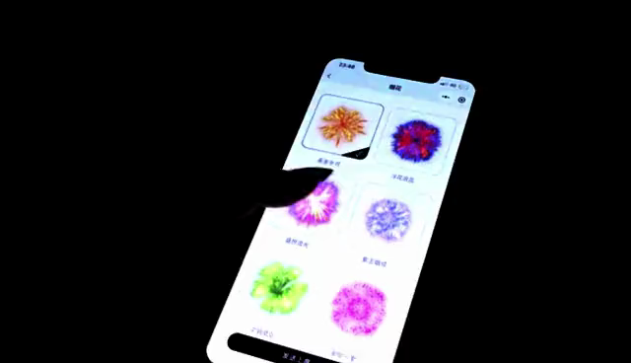
方案概述
Figure the runway
什么是‘天幕烟花互动’
天幕烟花互动系统是本公司自主研发的针对天幕屏而设计的互动软件，成为通用的互动产品。用户只需用手机扫描软件二维码，进入程序，发送烟花上屏，即可完成互动，操作简单，适应性强，是特殊位置大屏互动的不二之选
PIAY VIDEO

Slide 7
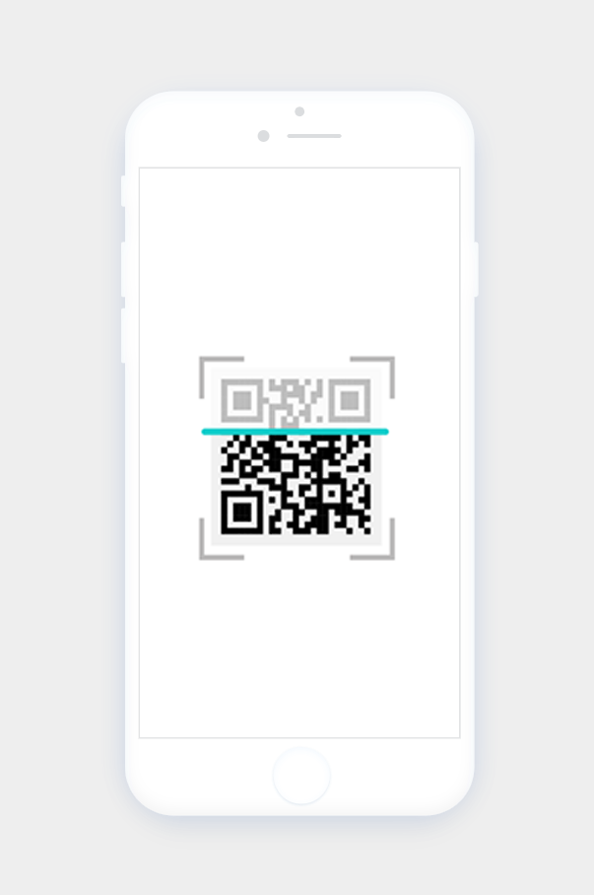
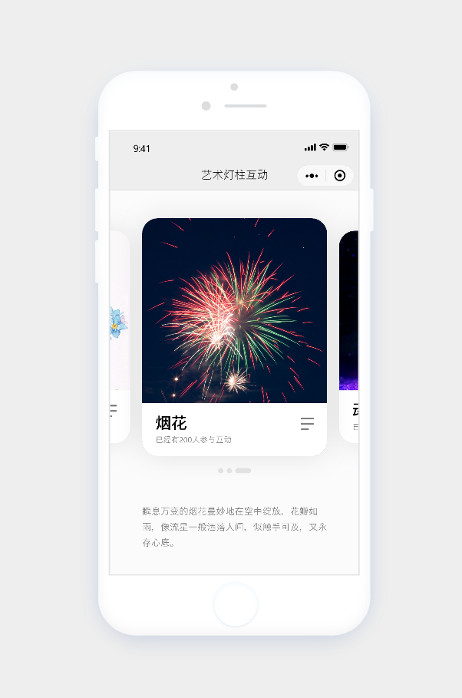
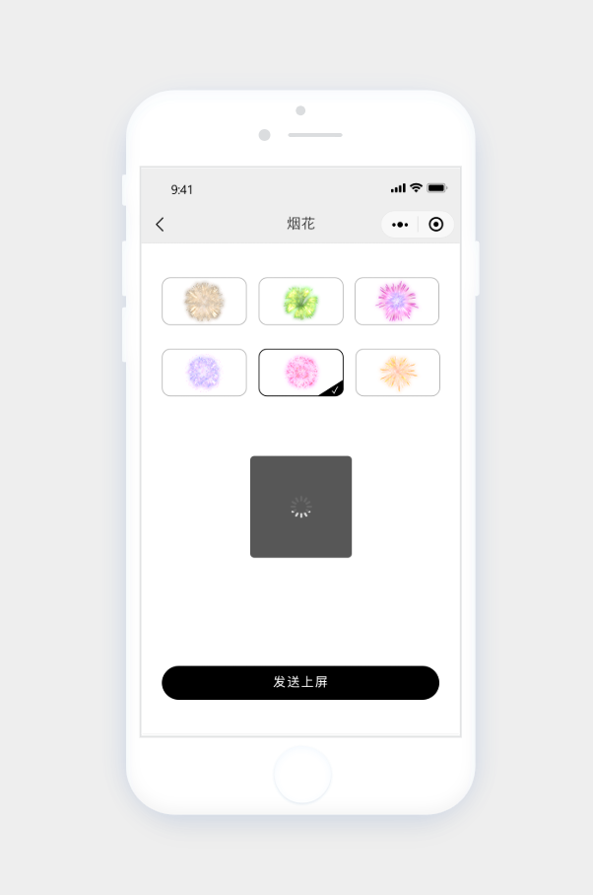
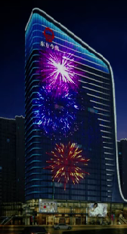
功能介绍
手机扫描软件二维码
进入软件互动界面
选择喜欢的烟花（特效）发送上屏
大屏端出现烟花动态特效

Slide 8




系统特点
适用范围广
素材可自定义
无线连接 扫码互动
系统安全稳定
该互动形式不受地理空间的限制，可适配天幕、户外大屏、楼宇外立面等复杂场景。
手机电子烟花系统不仅可以放烟花特效，后台还支持其他特效素材的替换，打造专属互动体验
用户不需要复杂的操作，只需手机扫描软件二维码，即可在手机端完成互动体验。
该系统安全稳定，管理后台可以控制同时参与的用户数量及发送上屏的内容

Slide 9
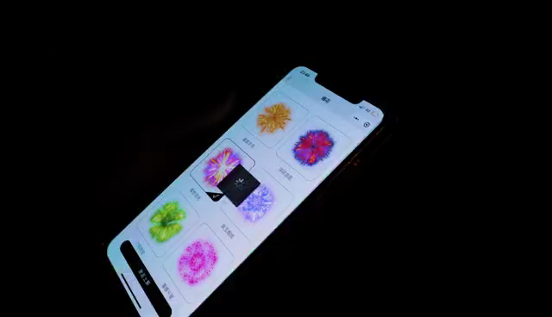
应用案例
西安沣河公园艺术灯柱
广州某写字楼外立面

Slide 10

03 技术原理
Qr code scanning software, mobile phone users only need to enter the program, to send the fireworks on the screen, can complete interaction

Slide 11
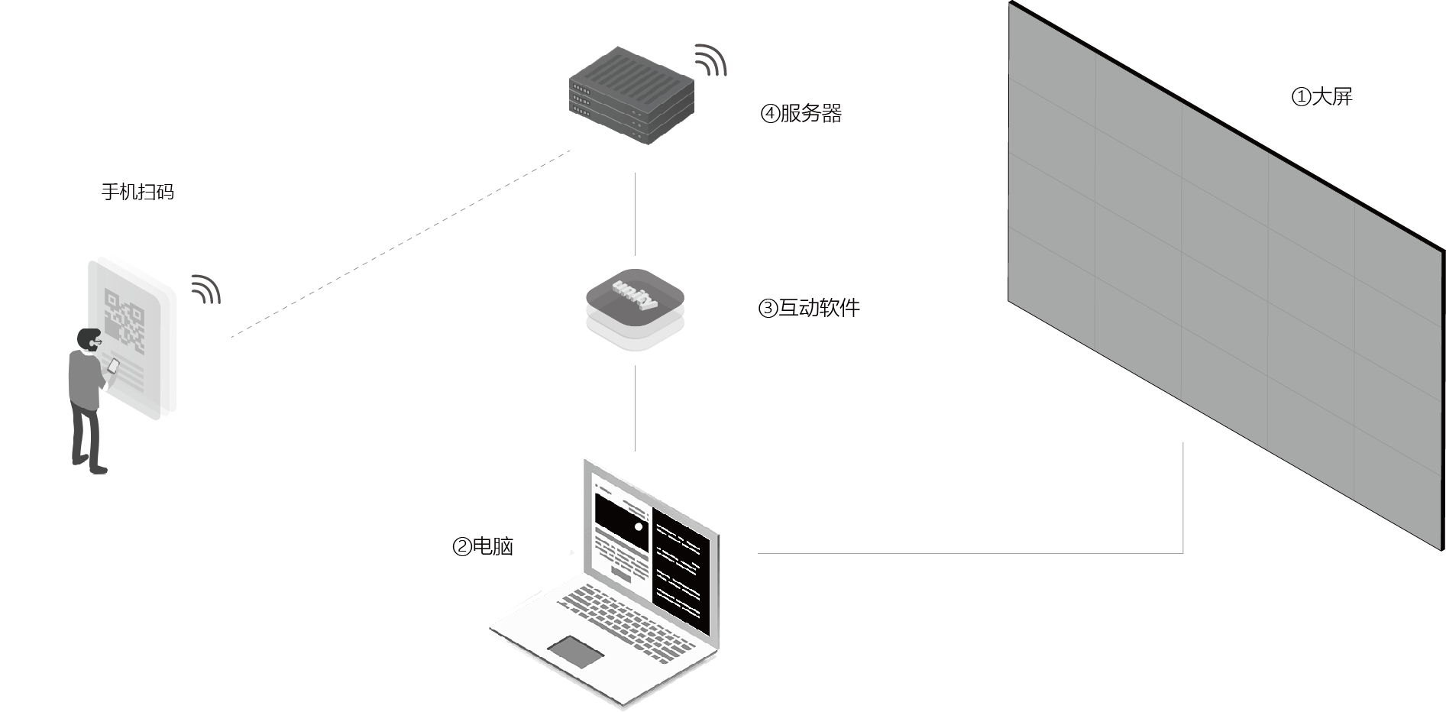
系统拓扑图

Slide 12
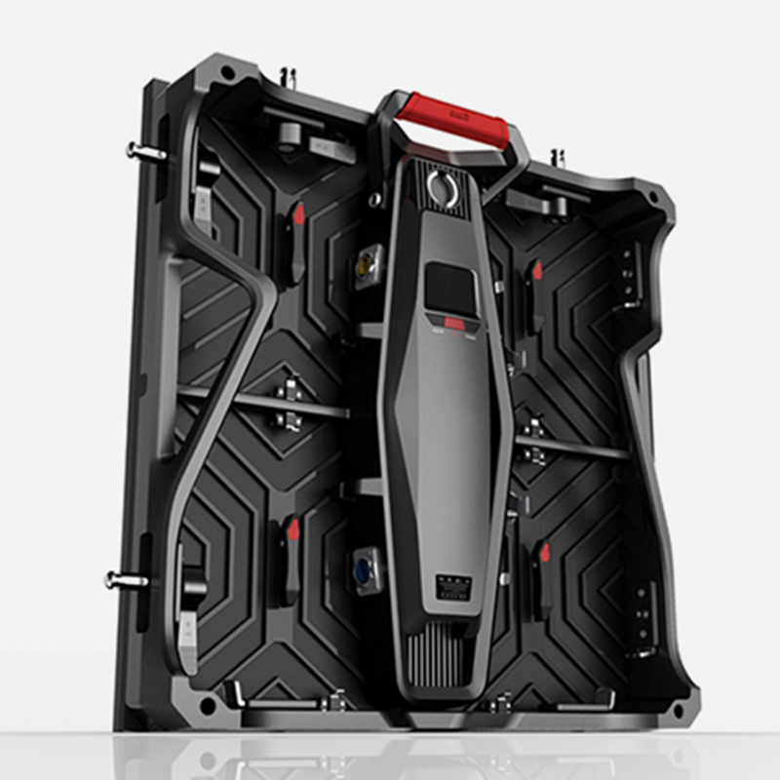
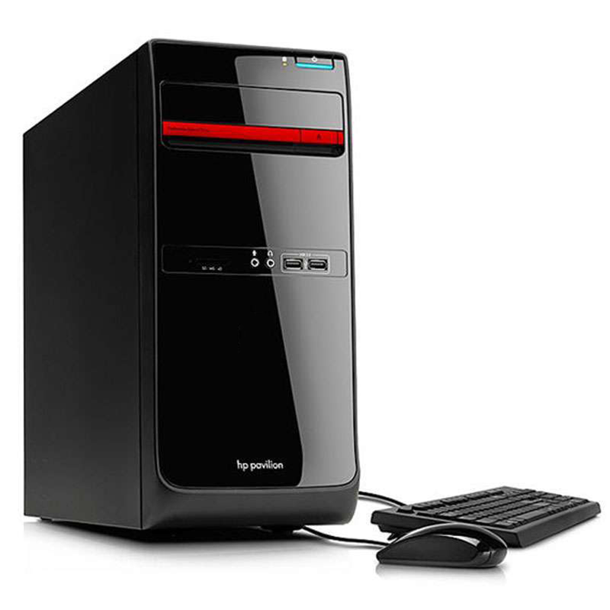


子设备介绍
大屏
pc主机
互动软件
服务器
led拼接屏，该系统的显示设备
i5 intel处理器 ，独立显卡，8g运行内存，win10系统
untiy3d开发，支持修改分辨率，画面高清，稳定流畅
软件的云端存储设备，可以自建服务器，也可以购买云服务

Slide 13
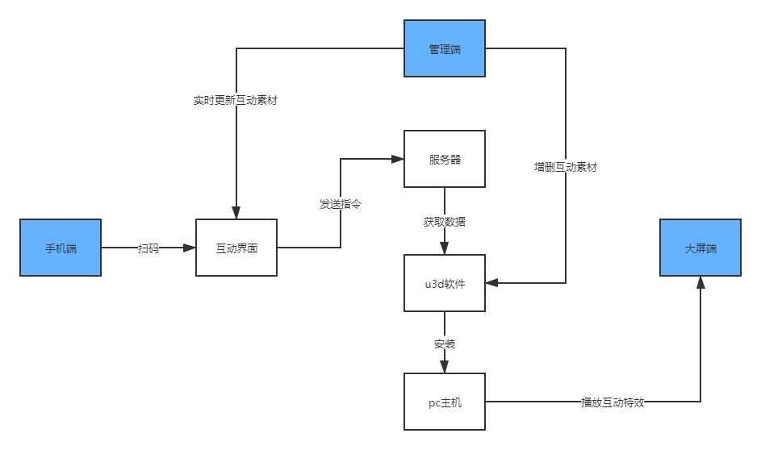
硬件工作原理

Slide 14

04 系统清单
Qr code scanning software, mobile phone users only need to enter the program, to send the fireworks on the screen, can complete interaction

Slide 15
系统清单
序号 | 名称 | 规格参数 | 数量 | 单位 | 单价 | 金额
① | 大屏 | LED拼接屏
② | pc主机 | i5 intel处理器 ，独立显卡，8g运行内存，win10系统
③ | 互动软件 | untiy3d开发
④ | 服务器 | 虚拟云存储

Slide 16

感谢观看
欢迎咨询合作
公司地址：西安市i都会12幢数·智·多媒体展示中心
公司平台：http://www.wukong-ai.com/

